Slide 1
Биологический диктант
В рабочей тетради (в линию) нарисуйте:
на верное утверждение «Λ»,
на неверное - «_»

Slide 2
У всех растений отдела Покрытосеменные есть цветок.
В цветке после оплодотворения происходит опыление.
Семязачатки, из которых развивается семя, всегда находятся снаружи.
Для растений класса Двудольные характерна мочковатая корневая система.
Цветок – это видоизмененный укороченный побег.
У растений класса Однодольные сетчатое жилкование листа.
У растений семейства Двудольные дуговое жилкование листа.
Со временем завязь превращается в плод, защищающий семена от неблагоприятных воздействий.
Покрытосеменные растения появились в конце кайнозойской эры.
Расцвет Покрытосеменные растения достигли в мезозойскую эру.

Slide 3
Проверяем!!!
Λ_ _ _Λ_ _ Λ_ _

Slide 4
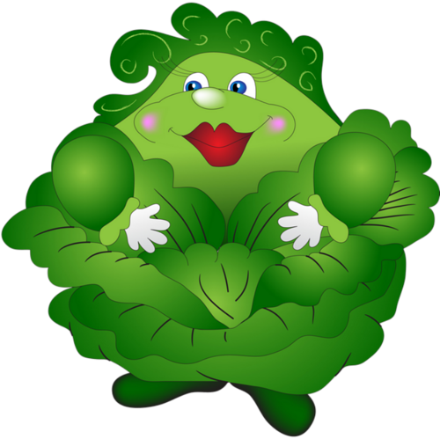
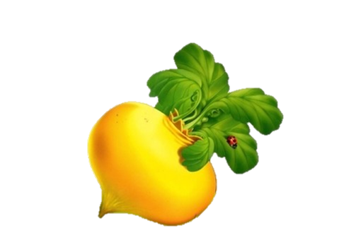
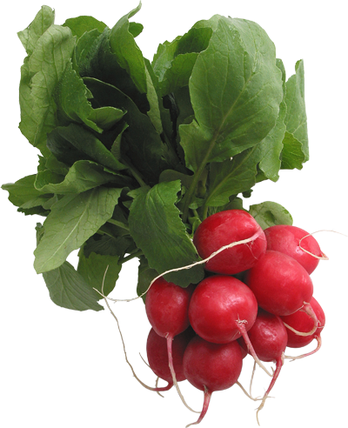
Класс Двудольные
Семейство крестоцветные
Юсова Светлана Леонидовна, учитель биологии
МКОУ «Солигаличская СОШ»

Slide 5
Загадки
Красная мышка
С белым хвостиком
В норке сидит
Под зеленым листом

Slide 6
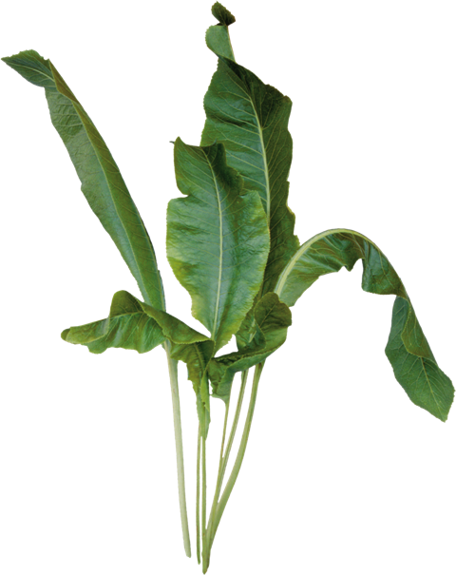
Загадки
Тощий белый корнеплод
Под землею вглубь растет.
И хотя он очень горек,
В пищу нам вполне он годен:
Все от взрослых до ребят,
С холодцом его едят.

Slide 7
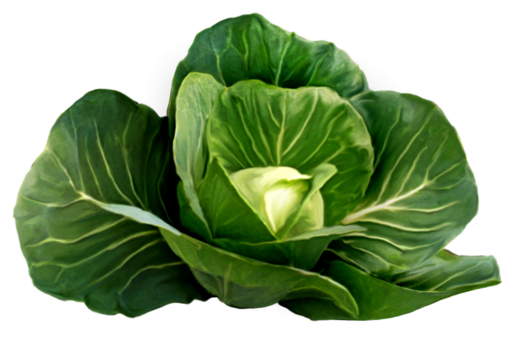
Загадки
Лето целое старалась
Одевалась, одевалась…
А как осень подошла,
Нам одежки отдала,
Сотню одежонок
Сложили мы в бочонок.

Slide 8
Характерные черты семейства
Семейство | Жизненные формы | Формула цветка | Плод | Представители | Значение
Крестоцветные
Бобовые
Пасленовые
Розоцветные
Лилейные
Злаки

Slide 9
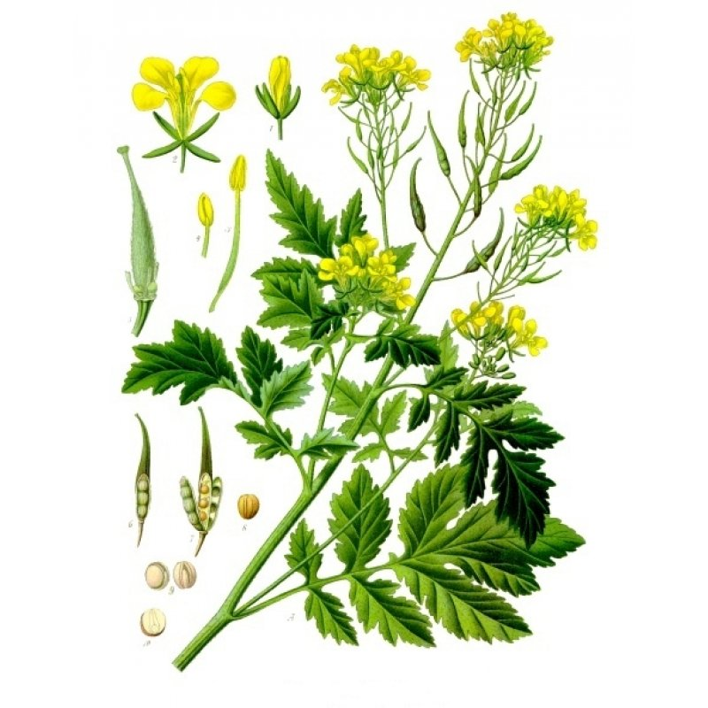
Общая характеристика семейства
3200 видов
Преобладают травянистые растения
Распространены в основном в умеренной зоне Северного полушария

Slide 10
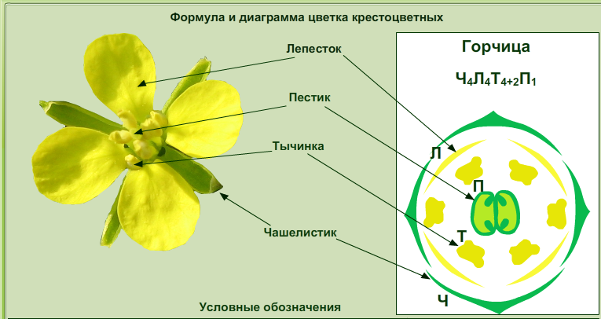
Формула и диаграмма цветка

Slide 11
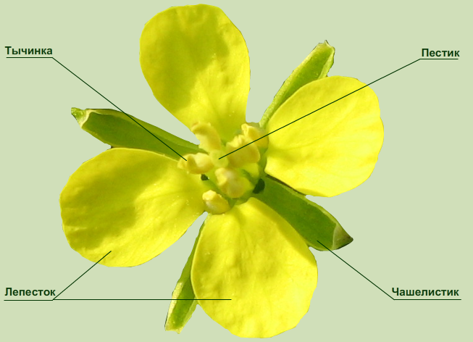
Лепестки желтого или белого цвета ( редко с пурпурными или розовыми цветками);
Соцветие -кисть

Slide 12
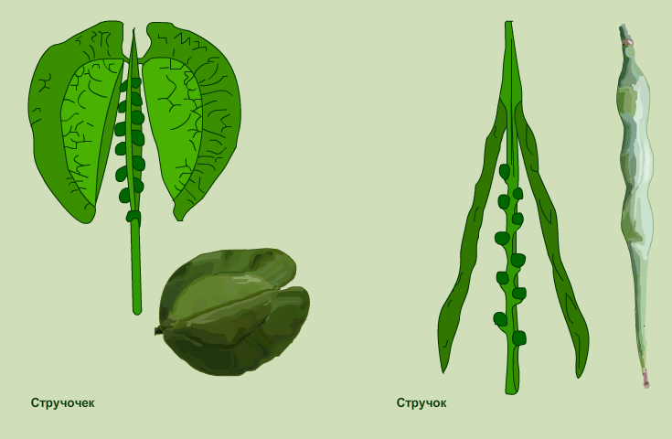
Плод Крестоцветных

Slide 13
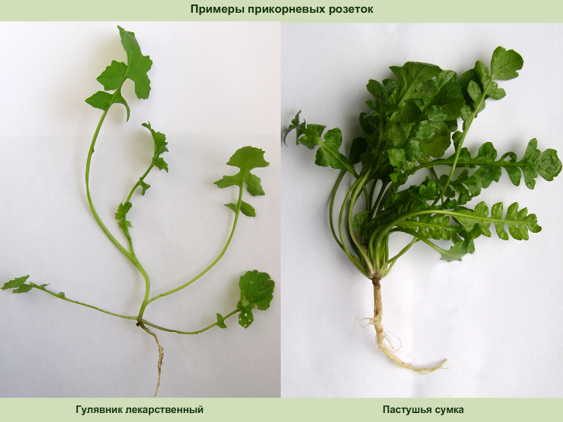
Листья расположены поочередно на стебле или собраны в прикорневую розетку

Slide 14
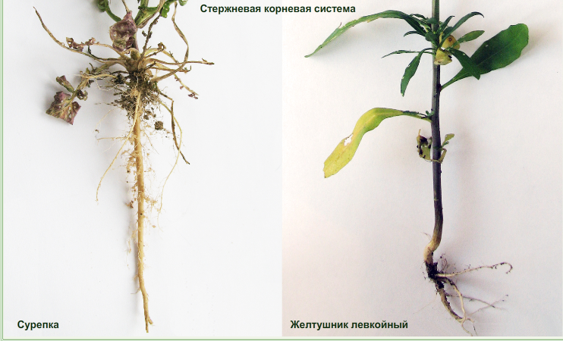
Корневая система -стержневая

Slide 15
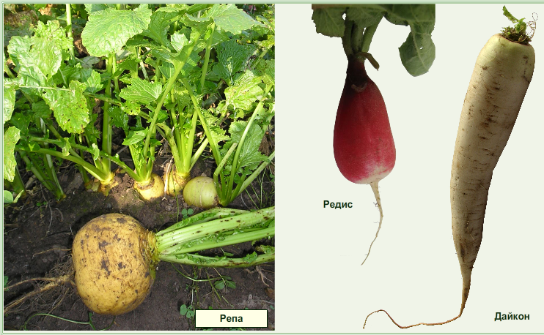
У некоторых растений образуются корнеплоды

Slide 16
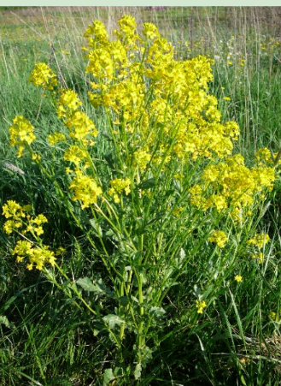
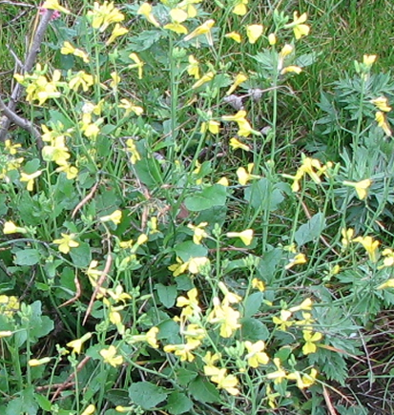
Дикорастущие растения семейства
Редька дикая
Сурепка обыкновенная

Slide 17
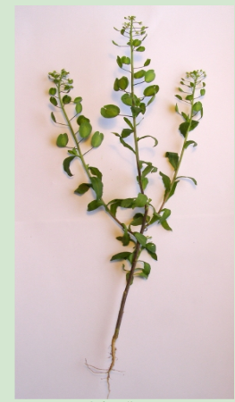
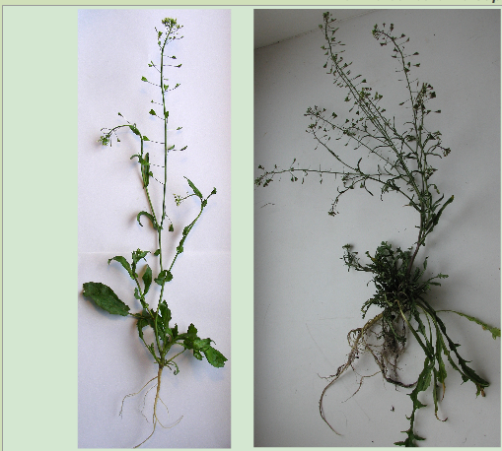
Ярутка полевая Пастушья сумка

Slide 18
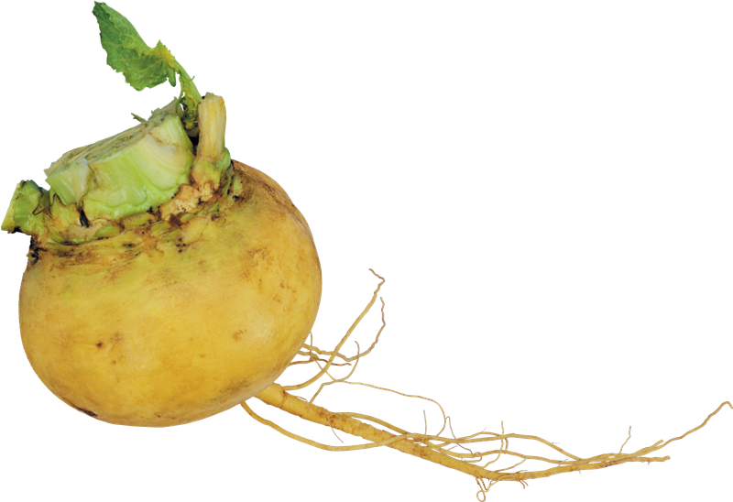
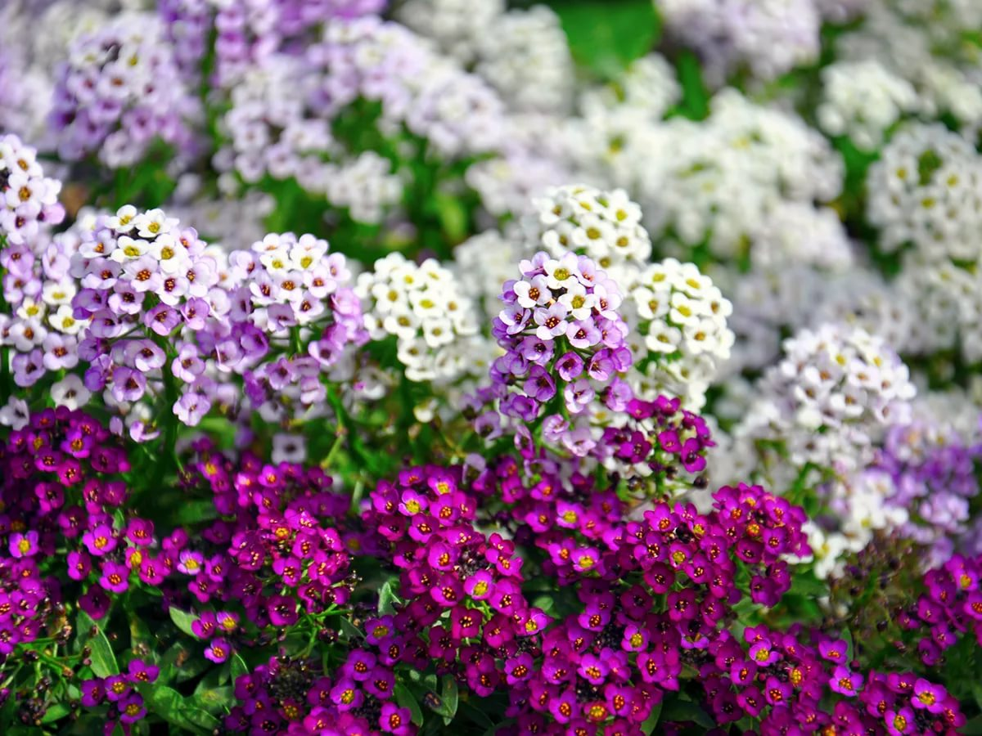
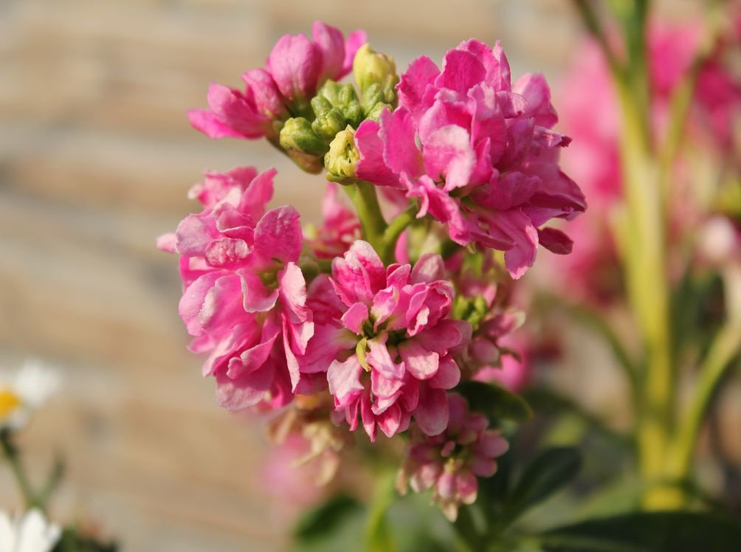
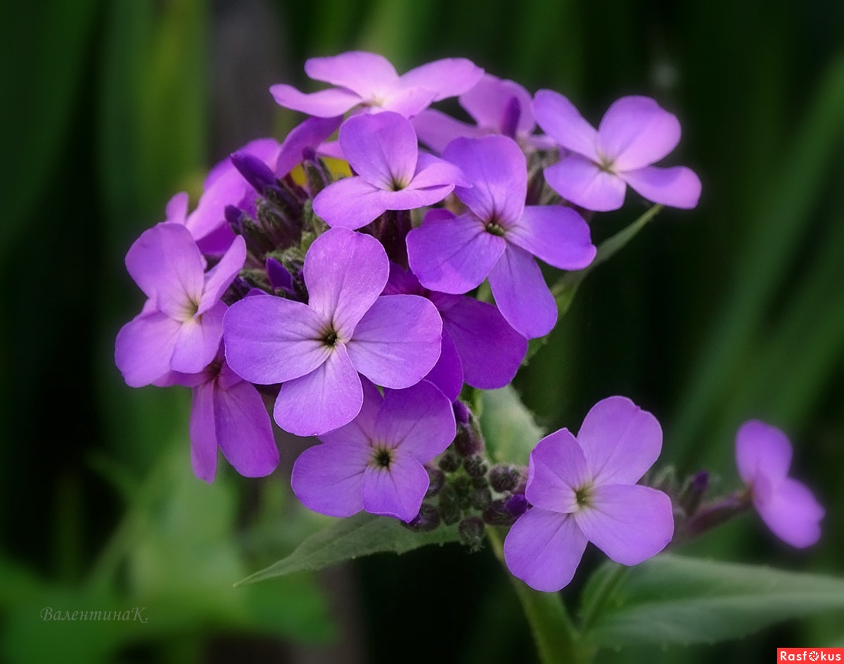
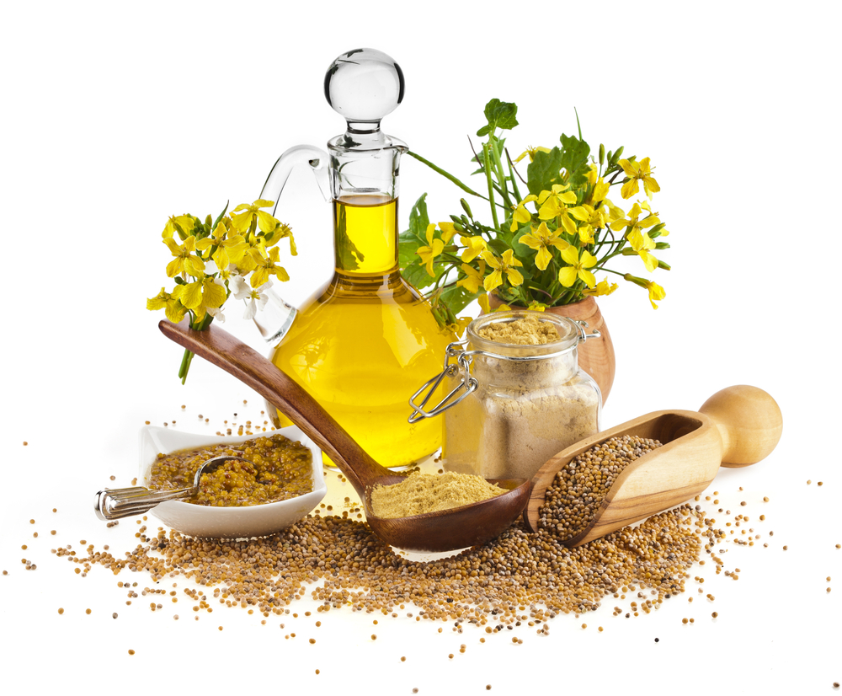
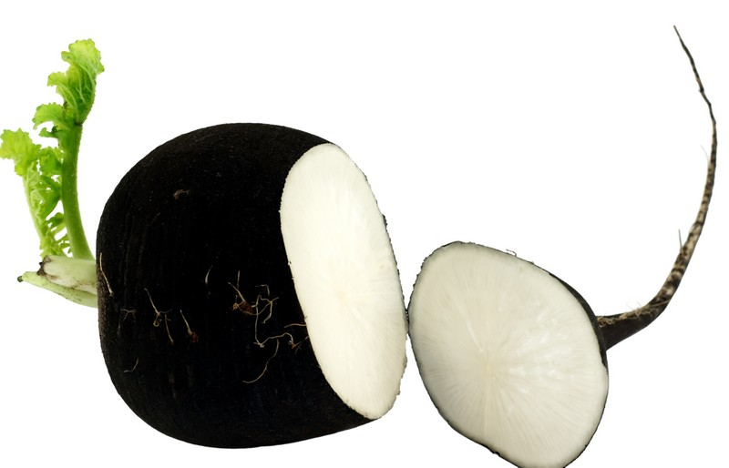
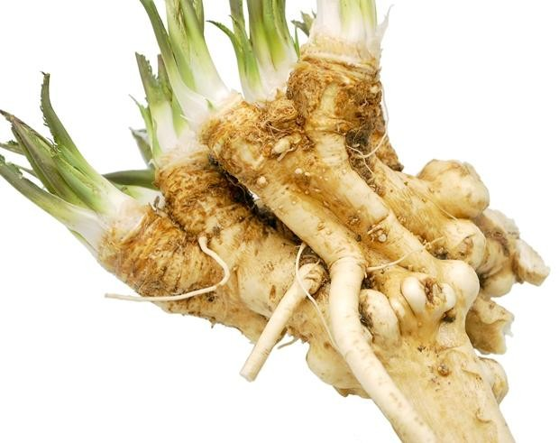
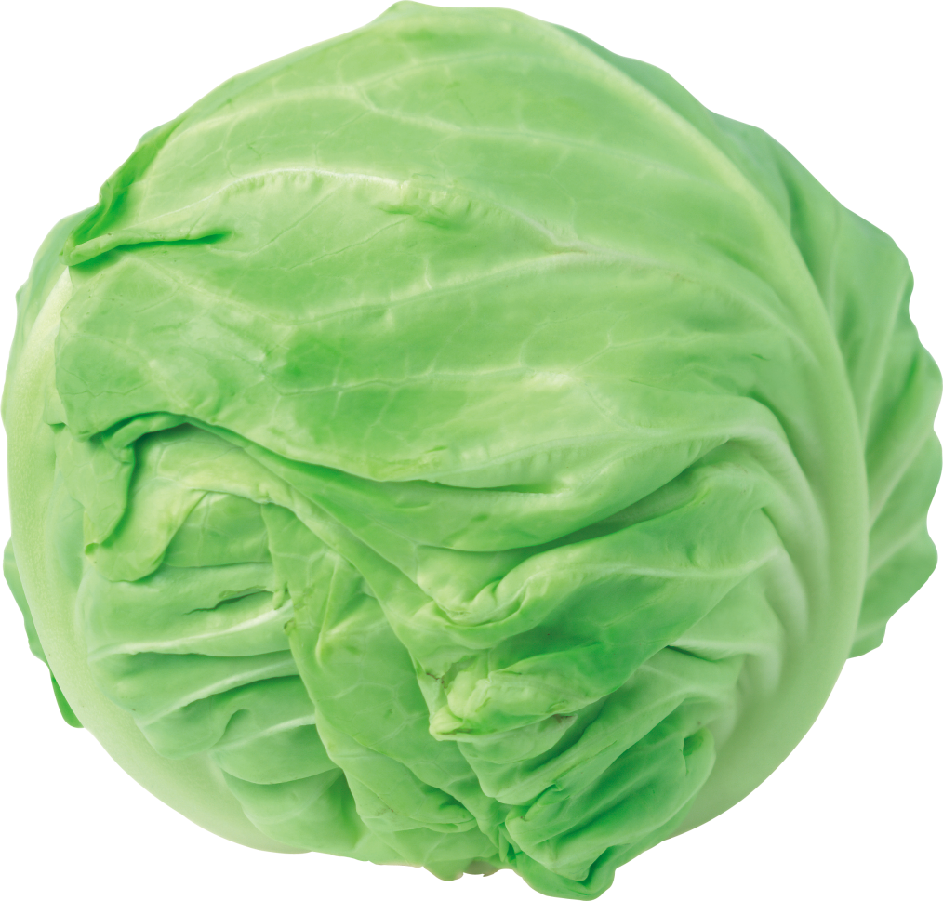
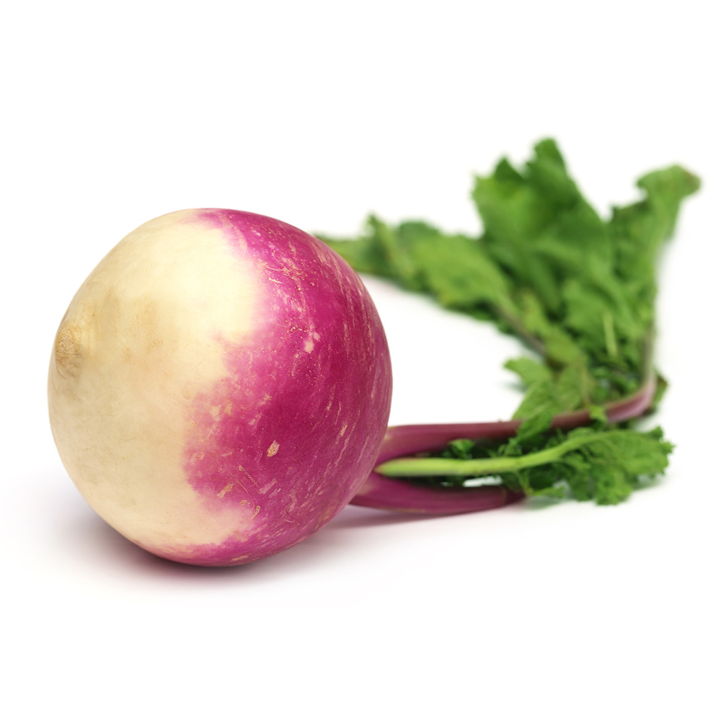
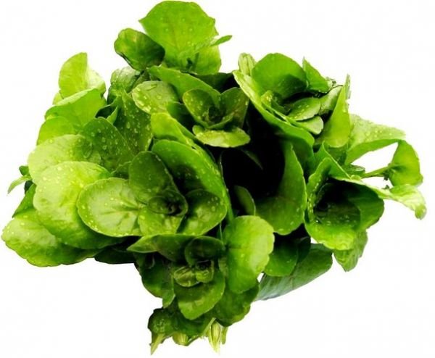
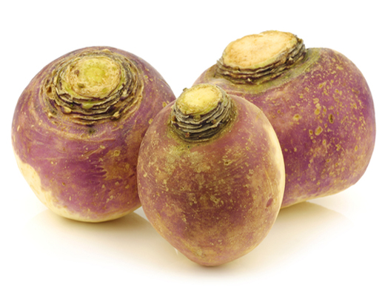
Культурные растения семейства
Капуста
Репа
Редька
Редис
Брюква
Турнепс
Хрен
Горчица
Кресс-салат
Левкой
Алиссум
Вечерница

Slide 19

Домашнее задание
Параграф 20
Вопросы стр. 53

